Slide 1
সময়ঃ ০১ মিনিট
স্বাগতম
স্বাগতম
স্বাগতম
ক্লিক করুন

Slide 2
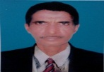
সময়ঃ ০২মিনিট
মোহাঃ রবিউল ইসলাম (সিনিয়র শিক্ষক)
ধলসা পয়ারী হযরত ওমর ফারুক দাখিল মাদরাসা, খয়েরপুর,মিরপুর, কুষ্টিয়া,বাংলাদেশ।
ক্লিক করুন

Slide 3
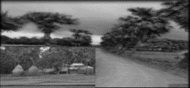
সময়ঃ ০০ মিনিট
শ্রেণিঃ তৃতীয় শ্রেণি
বিষয়ঃ আমার বাংলা বই
বিশেষ পাঠঃ আমাদের দেশ। পাঠ্যাংশঃ
(“আমাদের ছোট…গুরুজনে সদা মোরা ডরি।” )
মোট শিক্ষার্থীঃ ৩৭ জন
উপস্থিত শিক্ষার্থীঃ ৩৩ জন
শ্রেণিঃ প্রথম
সময়ঃ ৫০মিনিট
আমাদের গ্রাম
বন্দে আলী মিঞা
আমাদের ছোট গাঁয়ে ছোট ছোট ঘর
থাকি সেথা সবে মিলে নাহি কেহ পর।
পাড়ার সকল ছেলে মোরা ভাই ভাই
একসাথে খেলি আর পাঠশালে যাই।
হিংসা ও মারামারি কভু নাহি করি,
পিতা-মাতা গুরুজনে সদা মোরা ডরি।
আমার বাংলা বই
তৃতীয় শ্রেণি
জাতীয় শিক্ষাক্রম ও পাঠ্যপুস্তক বোর্ড, বাংলাদেশ
ক্লিক করুন

Slide 4
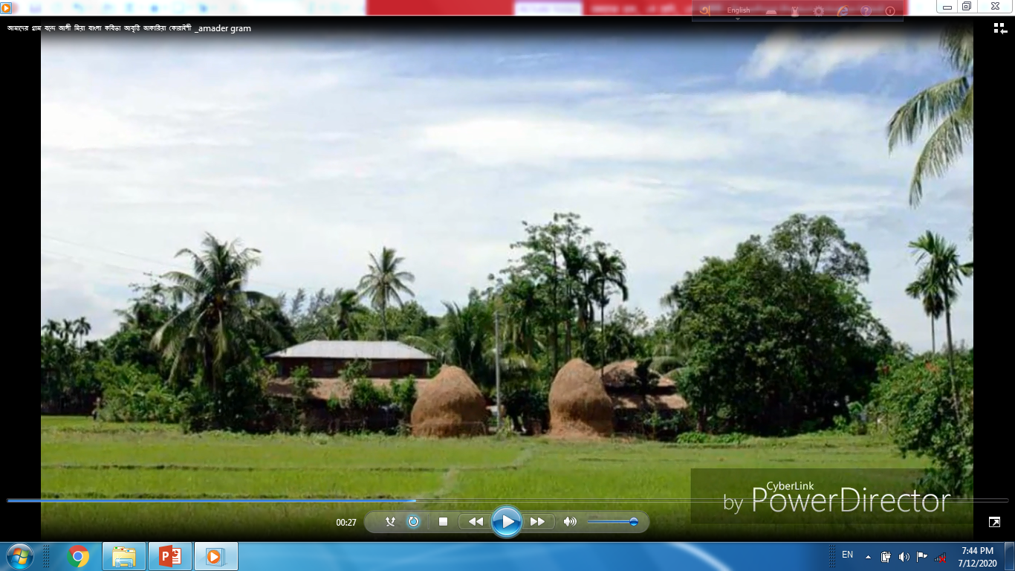
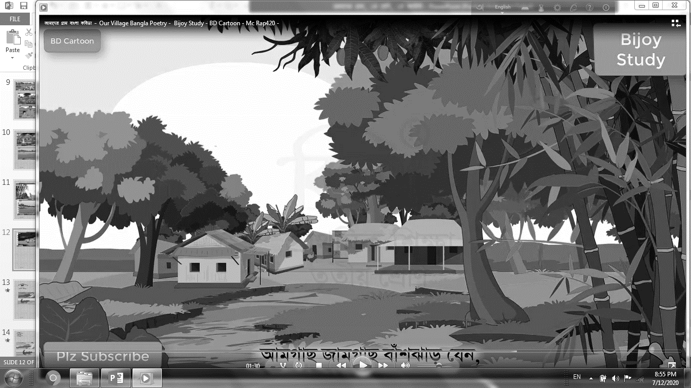
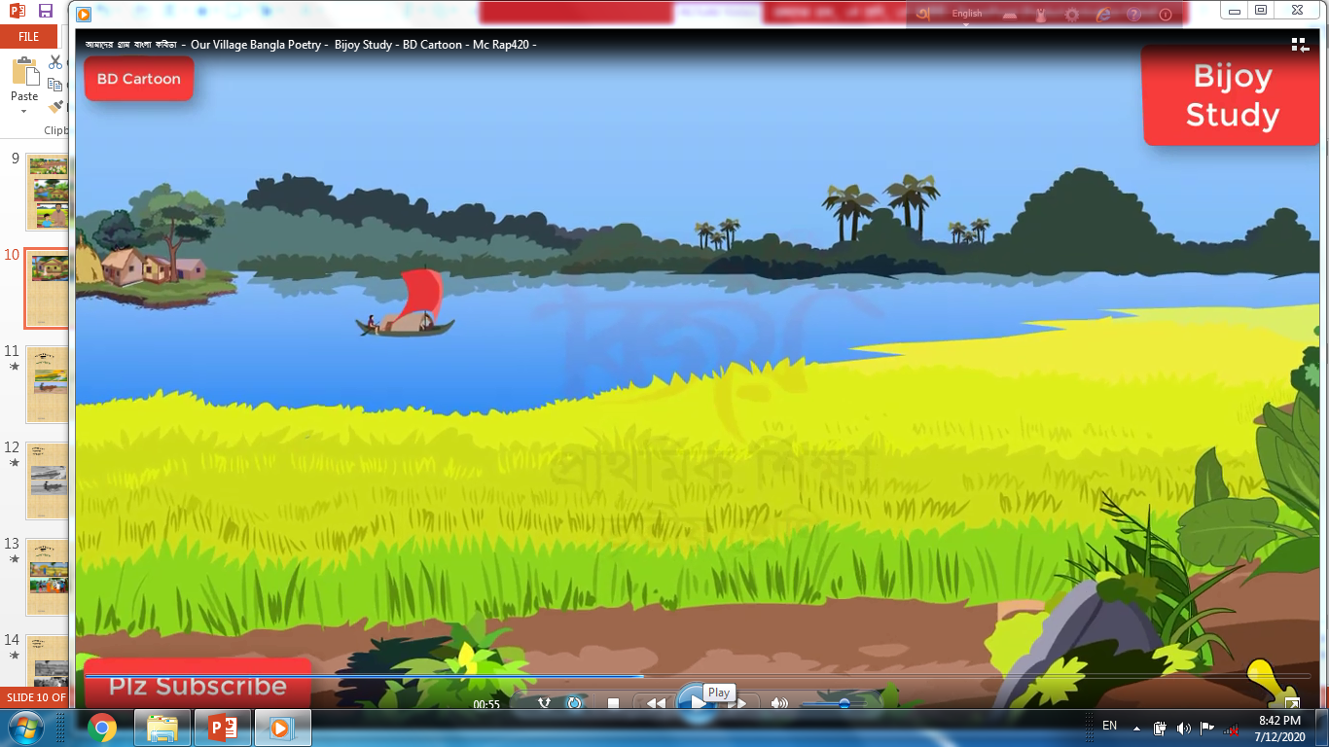
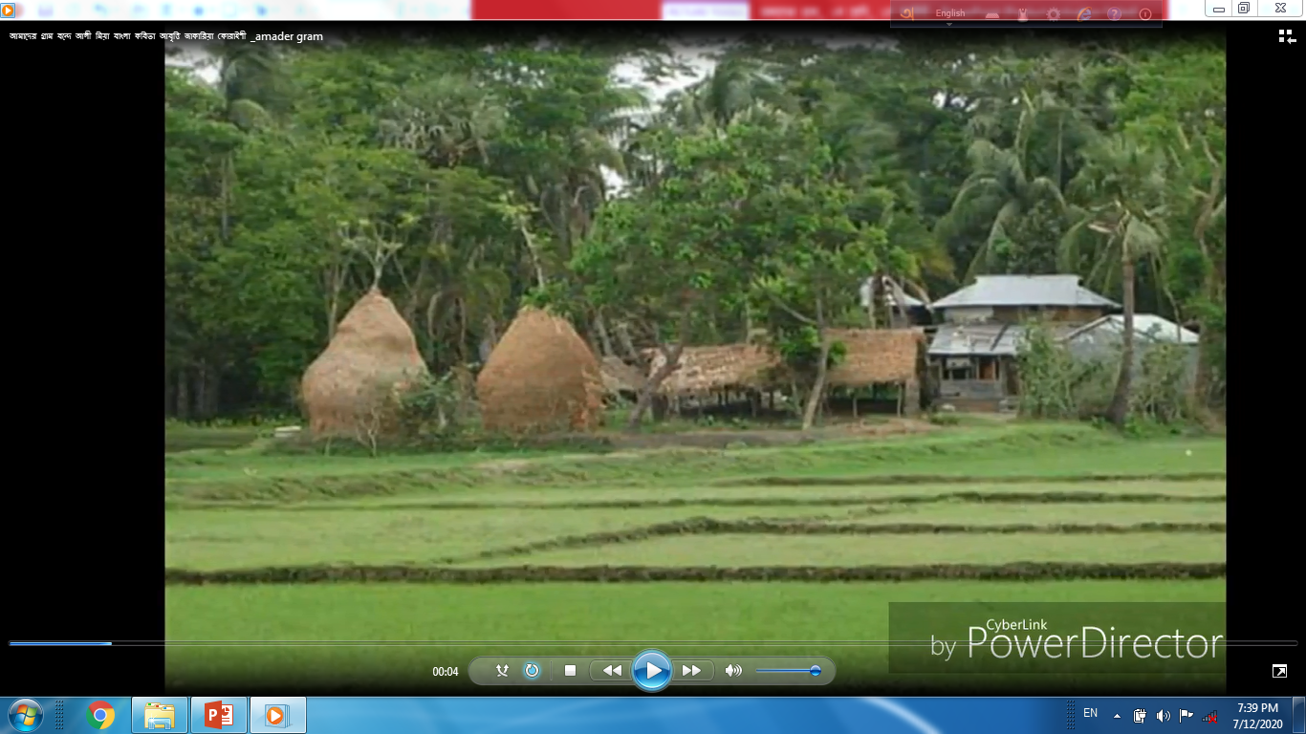
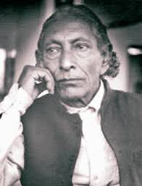
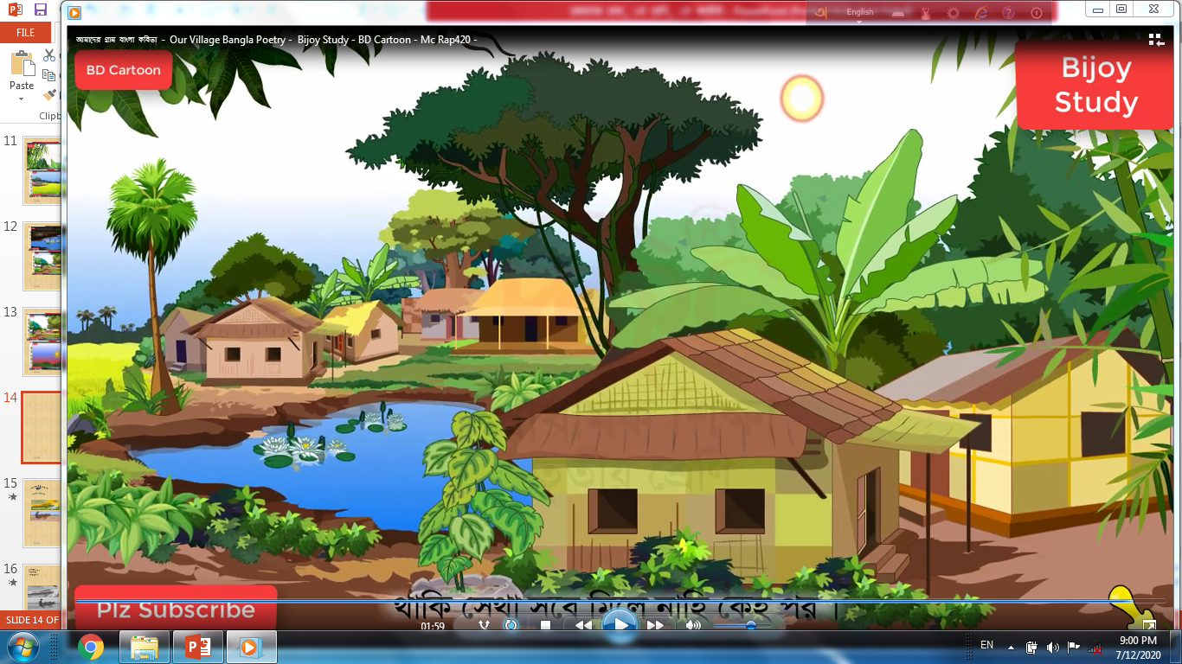
আমাদের গ্রাম
বন্দে আলী মিঞা
সময়ঃ ০৫ মিনিট
৩. বলতো আমাদের পাঠ্যসূচি কী হতে পারে?
১. ছবিতে কী কী দেখতে পারছ?
২. এটি কাদের গ্রাম?
ক্লিক করুন

Slide 5
প্রত্যাশিত শিখনফলঃ
সময়ঃ ০০ মিনিট
প্রত্যাশা করা যাচ্ছে যে, এ পাঠ শেষে শিক্ষার্থীরা...
১. “আমাদের গ্রাম” কবিতার কবির নাম বলতে পারবে।
২. প্রমিত উচ্চারণে “আমাদের ছোট…গুরুজনে সদা মোরা ডরি।” অংশটুকু পাঠ করতে পারবে।
৩. বানান করে পড়তে পারবে।
৪. লেখনবোর্ডে বানান করে লেখতে পারবে।
ক্লিক করুন

Slide 6
বলা
আদর্শ পাঠ
সময়ঃ ০৪ মিনিট
শোনা
পড়া
আমাদের গ্রাম
বন্দে আলী মিঞা
আমাদের ছোট গাঁয়ে ছোট ছোট ঘর
থাকি সেথা সবে মিলে নাহি কেহ পর।
পাড়ার সকল ছেলে মোরা ভাই ভাই
একসাথে খেলি আর পাঠশালে যাই।
হিংসা ও মারামারি কভু নাহি করি,
পিতা-মাতা গুরুজনে সদা মোরা ডরি
ক্লিক করুন

Slide 7
সময়ঃ ০০ মিনিট
সরব পাঠ (পাঠ্যবই-৫৯ পৃষ্ঠা)
বলা
শোনা
পড়া
ক্লিক করুন

Slide 8
বানান ও উচ্চারণ
শিক্ষক-শিক্ষার্থী
সময়ঃ ০৭ মিনিট
গ্রাম
পাঠশালে
ডরি
গাঁয়ে
হিংসা
গুরুজনে
পাড়ার
মারামারি
একসাথে
ক্লিক করুন
পিতা-মাতা

Slide 9
সময়ঃ ০৭ মিনিট
লেখা
শিক্ষার্থীদের বোর্ড ব্যবহারঃ
গ্রাম,গাঁয়ে, পাড়ার, একসাথে,পাঠশালে,হিংসা,মারামারি,
পিতা-মাতা,গুরুজনে,ডরি
ক্লিক করুন

Slide 10
মূল্যায়নঃ
সময়ঃ ০৪ মিনিট
১. ছোট ছোট ঘর কোথায়?
২.সবে কিভাবে থাকি ?
৩. একসাথে খেলি আর কোথায় যাই?
৪.কাদের সদা মোরা ডরি?
ক্লিক করুন

Slide 11
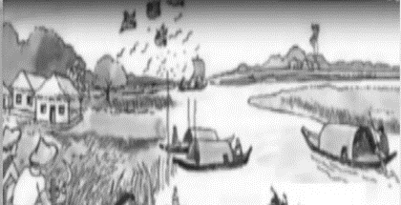
সামগ্রিক পাঠঃ
সময়ঃ ০৩মিনিট
আমাদের গ্রাম
বন্দে আলী মিঞা
ক্লিক করুন

Slide 12
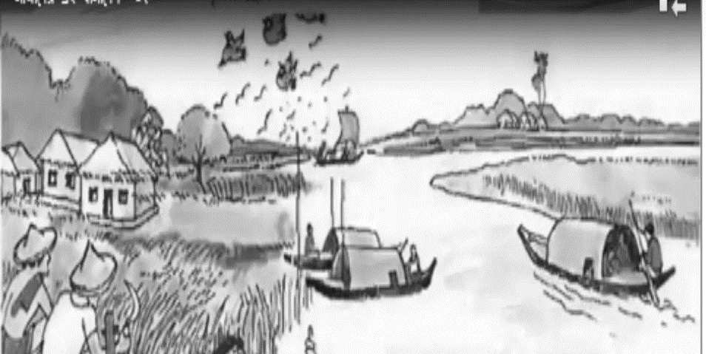
সময়ঃ ০১ মিনিট
পাঠ্যাংশঃ“আমাদের ছোট…গুরুজনে সদা মোরা ডরি।”
বাড়ির কাজঃ
বাড়ির কাজঃ
ক্লিক করুন

Slide 13
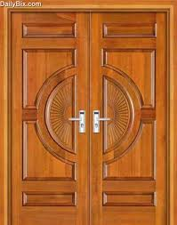
সময়ঃ ০১ মিনিট
সময়ঃ ০০ মিনিট
ধন্যবাদ
ক্লিক করুন

Slide 14
সময়ঃ ০০ মিনিট
তথ্যপুঞ্জিঃ
www.google.com
www.youtube.com
Google chrome`s images
আমার বাংলা বই (তৃতীয় শ্রেণি)
জাতীয় শিক্ষাক্রম ও পাঠ্যপুস্তক বোর্ড, বাংলাদেশ
ক্লিক করুন
ক্লিক করুন

